Slide 1
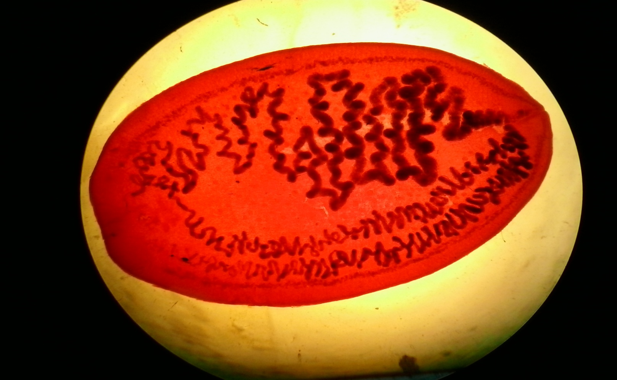
امفی لینا فولیاسیه آ
Aplical organ
زهدان چند دور بالا و پایین دور زده
غددویتولوژن
کناری
بیضه ها
سوراخ تناسلی در خلف یک بندی جنین دکا کانت

Slide 2
سیستی سرکوس سلولزه
بادکش
رستلوم دارای قلاب

Slide 3
سیستی سرکوس بوویس
بادکش فاقد قلاب

Slide 4
سستود های آبی-هوایی
تخم انگل که در دم میگو استقرار یافته
دم میگو

Slide 5
انگل میگوی ارومیه Aromia Bculina
بادکش

Slide 6
جنین ده قلابه ی امفی لینا
قلاب ها

Slide 7
تریپانورینکا -لارو
طناب های کشنده که حالت ارتجاعی به tentacle میدهد
بوتریدیا
Tentacles
تریپان دارای زوایید
بدن فاقد بند است زیرا مرحله ی لاروی است

Slide 8
تریپانورینکا-کرم بالغ
بوتریدیا
طناب های کشنده
Tentaclesدارای زوایید

Slide 9
caryophyllidea
بیضه ها
ویتیلوژن فولیکولی
اسپیکول
تخم ها درون رحم دیده میشوند
تخمدان

Slide 10
Diphyllobothrium lathum
اپرکول
knob

Slide 11
بند بالغ دی فیلو بوتریوم لاتوم
ویتیلوژن
زهدان
بیضه ها
سوراخ تناسلی
شکمی

Slide 12
سر اسپیرومترا
دارای دو بوتریا
pseudophyllidea

Slide 13
بند بالغ تنیا
رحم
بیضه ها
سوراخ تناسلی
تخمدان
غدد ویتیلوژن

Slide 14
onchodiscus
دارای دو بوتریا
دیسک مجهز به قلاب

Slide 15
تخم تنیا
جلسه 3
جلسه2

Slide 16
achantobothria
بدن تترافیلیده
سر تترافیلیده
بوتریدیا مسلح
سوراخ تناسلی جانبی

Slide 17
Rhinobothridia
بوتریدیا غیر مسلح
شبیه مجاری بینی – سوراخ تناسلی جانبی

Slide 18
lecanocephalida
بادکش
سر دو قسمتی لگن شکل

Slide 19
ophiotaenia
ویتیلوژن فولیکولی و کناری
4تا5 بادکش

Slide 20
بند بالغ اسپیرومترا
بیضه
غدد ویتیلوژن
زهدان اسپیرال

Slide 21
eubothrium
دیسک غیر مسلح
بوتریا

Slide 22
digramma
دستگاه تناسلی جفت

Slide 23
هیمنولپیس نانا-تخم
جنین 6 قلابه-غشای داخلی در دو طرف کمی ضخیم تر و از هر یک 4 تا 8 polar filament خارج میشود

